Slide 1



Création d'une application web et mobile pour la création des présentations et des rapports
Réalisé par : Ben nasar Adnan
Encadré par : Essaraj Fouad

Slide 2

Introduction

Slide 3
PLan
01
Contexte de projet
04
Planification
02
Développement agile
05
Branche fonctionnelle
03
Processus de développement
06
Conception
07
Réalisation

Slide 4
01- Contexte de projet

Slide 5

Cahier de charge
01-Contexte de projet

Slide 6


Objectifs de formation
01-Contexte de projet

Slide 7
02- Développement agile

Slide 8
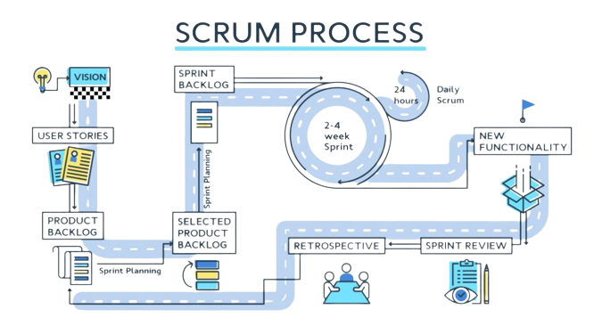
Méthode agile : Scrum
02- Développement agile

Slide 9
03-Processus de développement

Slide 10
2TUP
Branche fonctionnelle
Branche Technique
Capture des besoins fonctionnels
Capture des besoins techniques
Analyse
Conception générique
Conception
Codage et tests
Recette
03- Processus de développement

Slide 11
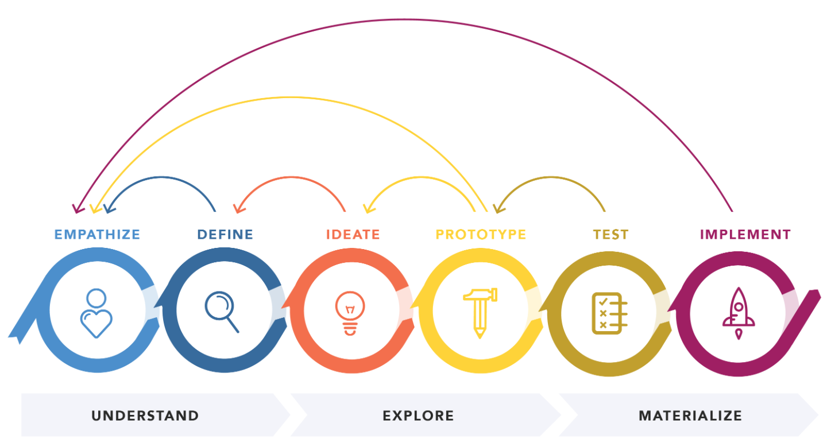
Design thinking :
03- Processus de développement

Slide 12
04- Planification

Slide 13
Diagramme de Gantt
04- Planification

Slide 14
05- Branche fonctionnelle

Slide 15
Carte d’empathie
05- Branche Fonctionnelle

Slide 16

Définir le problème
05- Branche Fonctionnelle

Slide 17

Ideation
05- Branche Fonctionnelle

Slide 18




Analyse Technique
AdminLTE
Laravel UI
Excel
05- Branche technique
i18n
vite
Laravel UI AdminLTE

Slide 19
06- Conception

Slide 20
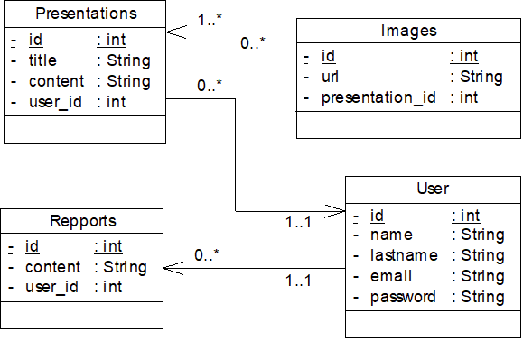
Diagramme de Classe
06- conception

Slide 21
07- Réalisation

Slide 22
Conclusion

